Slide 1
по математике
3 класс
ГБОУ СОШ № 538
Кировского района
Учитель начальных классов
Жукова Ольга Александровна

Slide 2
Правила игры:
Внимательно прочитай задание.
Выполни его.
Прочитай предлагаемые ответы.
Выбери правильный ответ, нажми на кнопку возле него.
Если задание выполнено правильно- звучат аплодисменты.
По щелчку переход к следующему заданию.

Slide 3
Какое из следующих выражений соответствует условию задачи?
К частному чисел 126 и 3 прибавить произведение чисел 17 и 4.
(126 – 3) + 17  4
126 : 3 + (17 – 4)
126  3 + 17 : 4
126 : 3 + 17  4

Slide 4
Выбери правильное название фигуры:
прямая
луч
отрезок
ломаная

Slide 5
В магазине канцтоваров купили блокнот и фотоальбом. Блокнот стоил 18 рублей, а фотоальбом в 3 раза дороже. Сколько стоила вся покупка?
57 рублей
21 рубль
72 рубля
54 рубля

Slide 6
Укажи самое большое число.
734
374
473
743

Slide 7
Вычисли и выбери ответ:
500 – 180 : 2 + 170
330
410
580
760

Slide 8
Сравни и выбери ответ:
1ч 10 мин * 80 мин
1 ч 10 мин > 80 мин
1 ч 10 мин < 80 мин
1 ч 10 мин = 80 мин

Slide 9
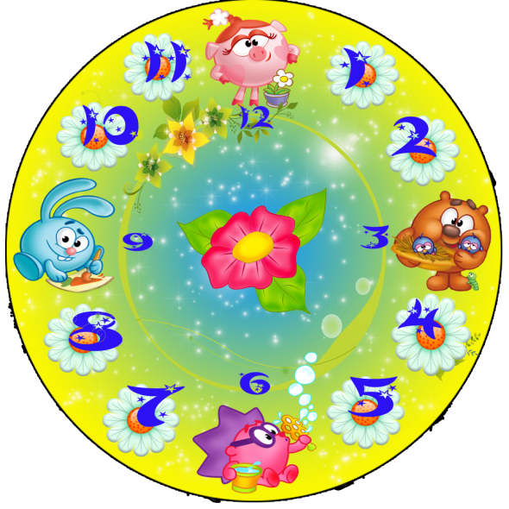
Выбери на каком рисунке стрелки часов образуют острый угол?
А
Б
В

Slide 10
После того, как было израсходовано 10 литров бензина, в баке автомобиля осталось 30 литров бензина. Сколько литров бензина было в баке машины первоначально?
Выбери действие, которое отвечает на вопрос задачи.
30-10
3010
30+10
30:10

Slide 11
Выбери какая фигура имеет большую площадь?

Slide 12
Алёша живёт на 5-ом этаже. Чтобы подняться на один этаж, он тратит полминуты.
Сколько времени тратит Алёша, поднимаясь по лестнице до своей квартиры?
5 минут
10минут
2 минуты
4 минуты

Slide 13
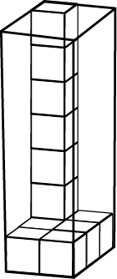
Какое количество кубиков можно поместить в эту коробку?
36
28
42
48

Slide 14
Даша записала сумму разрядных слагаемых некоторого числа так: 2000 +400 +7
Какое это число?
2047
2470
247
2407

Slide 15
Тройка лошадей бежала со скоростью 12км/час.
С какой скоростью бежала каждая лошадь?
24 км/ч
12 км/ч
24 км/ч
36 км/ч

Slide 16
Спасибо
за
работу!

